Slide 1
Media Guide 2013 07 - 09
- Socialgame Campaign Platform -
for
Feature Phone &
Smart Phone

Slide 2
ソーシャルゲームのプロモーションに関しまして
国内SNS上で、ソーシャルゲームを展開されているSAPの皆様へのご質問です。
Q. 広告をご出稿される際に、もっとも解決したい課題は何でしょうか？
A1. 国内SNSのプロモーションメニューは、特に人気枠はエントリーしてもなかなか出稿できない。
A2. エントリー枠が購入できなかった場合、その期間に集客をするすべがない。
A3. 来週からプロモーションを開始したいなど、希望するタイミングで広告を出すことができない。
A4. SNSの外からもどんどん集客をかけたいが、効果測定ができないため、出稿リスクが高い。
A5. 課金率/MAU、ARPU、バイラル係数などをもとに目標CPAを算出し、計画的に予算を使いたい。
A6. できれば、目標CPAで、アフィリエイト広告があれば、そこに予算を集約したい。
A7. できれば、アクティブな優良ユーザーの集客に対して、広告費を投下したい。
メディアインデックス株式会社
〒100-0014 東京都千代田区永田町2-14-3東急不動産赤坂ビル6F TEL:03-3580-6711

Slide 3
adcamp - Socialgame Campaign Platform - のコンセプト
もし、解決したい課題が、「A1」 ～ 「A7」 の中にあれば、adcamp をお勧めいたします。
adcamp は、これまで出稿することができなかった、
『SNSの外部サイトへ、成果報酬での出稿を可能にした』
世界初の Socialgame Campaign Platform 型 ※1 モバイル広告です。
※1 : adcamp の Socialgame Campaign Platform は、メディアインデックス社の特許出願済技術（特願2011-50896）です。
メディアインデックス株式会社
〒100-0014 東京都千代田区永田町2-14-3東急不動産赤坂ビル6F TEL:03-3580-6711

Slide 4
adcamp - Socialgame Campaign Platform – とは
Adcamp - Socialgame Campaign Platform - とは、国内SNS上でソーシャルゲームを展開されている
SAP様向けの、集客支援 広告プラットフォームです。
解決すべき課題
現在、国内SNS上でソーシャルゲームを展開する場合、外部からのアクセスに対して、広告コードなど、データを引き継ぐことができないため、どこから来たユーザーかなど、効果測定や分析を行うことができません。外部サイトへ広告を出稿した場合に必須となる広告効果の測定を行うすべがなく、実質、外部サイトからの集客をあきらめざるを得ない状況となっています。通常のモバイルサイトであれば、予算、獲得コストなどを考えると、もっとも安全に出稿ができるアフィリエイト広告を、まず最初に検討するのが一般的だと私たちは考えます。しかし、残念ながら、現在の国内SNSの広告メニューには、アフィリエイト広告はもとより、クリック広告についても用意がありません。
私たちは、adcampの設計コンセプト、Socialgame Campaign Platform で、この外部サイトへのアフィリエイト出稿を実現させることに世界ではじめて成功しました。（特許技術 特願2011-50896）
メディアインデックス株式会社
〒100-0014 東京都千代田区永田町2-14-3東急不動産赤坂ビル6F TEL:03-3580-6711

Slide 5
adcamp - Socialgame Campaign Platform – で解決できることは
解決方法
出稿を希望されるSAP様は、集客を希望するゲームで、adcampを使用して行うキャンペーンを設定します。例えば、「新規に登録すると限定のプレミアムアイテムがもらえます」「新規に登録すると手下が5回全回復できる特別アイテムがもれなくGETできます」といった具合です。
adcampに登録している提携メディアにて一斉に該当キャンペーンを告知。ユーザー毎にｷｬﾝﾍﾟｰﾝｺｰﾄﾞを付与し、ゲームに新規登録後、ゲーム内に設けられたキャンペーン用ページから、ｷｬﾝﾍﾟｰﾝｺｰﾄﾞ入力（実際には入力を簡略化できます）することで、ユーザーには限定アイテムを付与し、そのタイミングでadcamp側へｷｬﾝﾍﾟｰﾝｺｰﾄﾞを返すことで、成果データの認証、承認を行ういます。
この技術によって、SNSの外部サイトへの、アフィリエイトでの広告出稿を可能にしただけでなく、ゲームを開始し、限定アイテムを獲得した人にだけ成果を返すという、アクティブな優良ユーザーに対してのみ予算を使うことができるという、質の高い広告出稿を可能にしました。
国内のモバイルサイトは、2大SNS以外にも、数えきれないくらい沢山のサイトが存在し、比較にならないほど大きなトラフィックが存在しています。
これまでアプローチすることが許されなかった、数多くのサイトへの出稿が可能になり、限られた予算内で、安価で、質の高いユーザーの誘導が可能となり、SAPの皆様の、さらなる収益化へのお手伝いができることを、私たちは嬉しく思います。
メディアインデックス株式会社
〒100-0014 東京都千代田区永田町2-14-3東急不動産赤坂ビル6F TEL:03-3580-6711

Slide 6
adcamp サービス概念図（メインサービス）
adcampの使用イメージ
for
Feature Phone &
Smart Phone
端末毎など、ｷｬﾝﾍﾟｰﾝｺｰﾄﾞを付与。端末IDと媒体IDをDBへ記録し誘導
同意事項（必読）とｻｰﾋﾞｽ提供者に関する事項(必読）に同意して
ﾏｲｹﾞｰﾑに追加する
ウェブ
ロストエレメント
★ 限定情報 ★
攻撃力 1400
防御力 1050
今新規登録すると
超限定レアアイテム
『青炎の魔剣』を
差し上げます。
↓のURLから登録した後、再度↓からアクセスすることでｷｬﾝﾍﾟｰﾝｺｰﾄﾞを取得できます。登録して限定ﾚｱｱｲﾃﾑをｹﾞｯﾄ!
ゲームのページへ
メール
adcamp
To :○○@docomo.ne.jp
件名：ﾚｱｱｲﾃﾑGET
-------------------------------
○○さんこんにちは。
今日は、人気ゲーム
『ロストエレメント』からのご案内です。
○○さんが新規にロスエレをはじめると、限定レアアイテム青炎の魔剣がもらえるｷｬﾝﾍﾟｰﾝがｽﾀｰﾄしました。
攻撃力 1400
防御力 1050
↓のURLから登録したあと、再度↓のURLからアクセスすることでｷｬﾝﾍﾟｰﾝｺｰﾄﾞを取得できます。登録して限定ﾚｱｱｲﾃﾑをGET! 友達に自慢しよう!
ゲームのページへ
ゲーム開始
ｷｬﾝﾍﾟｰﾝｱｲﾃﾑをGET
青炎の魔剣
攻撃力 1400
防御力 1050
ｷｬﾝﾍﾟｰﾝｺｰﾄﾞをadcampサーバーに送ることで承認されます。承認結果がXML形式で返却されるので、結果を取得いただき、ｹﾞｰﾑ側にて限定ｱｲﾃﾑなどを付与してください。
ｷｬﾝﾍﾟｰﾝｺｰﾄﾞ送信時に、ﾕﾆｰｸなｺｰﾄﾞをあわせて送ることで、重複ﾁｪｯｸもｼｽﾃﾑ側で行えます。
アイテムを受取る
登録をした後、再度同じURLからアクセスすることで、キャンペーンコードが付与され、自動的にキャンペーンページへ遷移します。
成果の承認とユーザーにアイテムを付与するページ（クライアント様にて制作をいただくページになります。）
メディアインデックス株式会社
〒100-0014 東京都千代田区永田町2-14-3東急不動産赤坂ビル6F TEL:03-3580-6711

Slide 7
adcamp サービス概念図（ステップメール機能 ※オプションのサービスメニュー） NEW!
for
Feature Phone &
Smart Phone
さらに、ゲームに登録したユーザーにメールを送信できるようになりました！
業界唯一
adcamp経由で登録したユーザーには、登録日（アイテムを取得した日時）を起点として、最大で10通のメールを送信することが可能。1日後の8:00、2日後の12:00と時間指定をする事も可能。各メールごとにURLを変更することができるので、1日目のメールでアクセスしたら回復アイテムをプレゼント、2日目のメールでは、ガチャ券プレゼント、といったオリジナルなイベントを作成することも可能。プッシュでメールを送信することで、翌日継続率、7日後継続率といった、ゲームを運営する上で重要視されるKPIを押し上げる効果を期待いただけます。
継続率・再訪率がグ〜ンとUP↑
登録1日後の8:00
昨日は登録してくれてありがとうございました。
今日もアクセスすると回復アイテムをプレゼント♪
adcamp
登録2日後の12:00
ランチタイムイベント♪
今日はガチャ券プレゼント中。急いでゲットしてね♪
提携メディア
・
・
・
・
adcamp経由で登録したユーザーに対して、アイテム取得直後、1日後、2日後といった形でメールデータを作成し、提携メディアを通じてメールを送信することが可能です。
登録14日後の17:00
今日で登録して２週間！楽しんでもらえてますか？
２週間遊んでくれたお礼にレアカードをプレゼント
ステップメールの機能は、ご出稿いただいているSAP様に無料で提供しているサービスメニューです。adcampの商品に含まれるものではありません。また、付帯サービスとして料金に含まれているものでもございませんのであらかじめご了承ください。メールは、登録直後、1日後、2日後、3日後、4日後、5日後、6日後、7日後、14日後、30日後の最大で計10回まで送信することが可能です。ご注文が稼働している場合のみ配信されます。（掲載期間の終了、予算の終了等で、案件が停止している場合は、ステップメールが途中のユーザーが存在していたとしても配信は自動的に停止されます）
※一部の提携メディアでメールアドレスを保持していない場合やメールの送信を受け付けない設定にしているユーザーには配信されませんので予めご了承ください。（現在のところ98%以上のユーザーに送信が可能です）
メディアインデックス株式会社
〒100-0014 東京都千代田区永田町2-14-3東急不動産赤坂ビル6F TEL:03-3580-6711

Slide 8
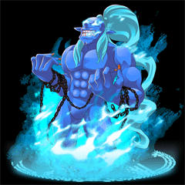
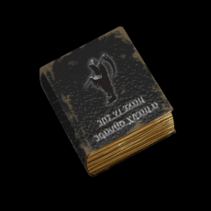
adcamp ステップメール機能 デコメールに対応しました！ 6/5 NEW!
for
Feature Phone &
Smart Phone
6/5よりデコメールに対応。ユーザーに対して効果的な訴求が可能になりました。
デコメールに対応したことで、各ゲームの特徴にあわせた訴求、また、新規ユーザー向けの特別イベントなど、使い方の幅、訴求力が大幅にアップしました。
１日目
２日目
３日目
デコメ
使用例
To ：xxx@docomo.ne.jp
件名：登録ｹﾞｰﾑからのお知らせ
-------------------------------------------
おめでとう♪
このメールからｱｸｾｽすると
回復ｱｲﾃﾑをﾌﾟﾚｾﾞﾝﾄ♪
早速ゲットしに行く！
To ：xxx@docomo.ne.jp
件名：登録ｹﾞｰﾑからのお知らせ
----------------------------------------強敵出現中！
突如ボスが現れた！
3時間以内に倒すと
スーパーレアなカードを
GETできるぞ！！
今すぐ倒しに行く！
To ：xxx@docomo.ne.jp
件名：登録ｹﾞｰﾑからのお知らせ
-------------------------------------------
幻の魔導書GETのﾁｬﾝｽ
７つの魔導書の１つ
このメールかしか手に入らない幻の魔導書が出現中
今から24時間以内に
必ずゲットせよ！
魔導書をゲット！
リンです♪今日は回復
アイテムをプレゼントよ
各メール毎にURLを指定できることから、メールごとに個別のイベントやプレゼントを作成いただくことが可能。
ボスを出現させたり、プレゼントを渡したり、ガチャを引かせたりと、使い方は無限大。
デコメールによる訴求も、ユーザーにとってのインパクト大。
ゲームの特性を生かして、オリジナルのステップメール、オリジナルのイベントをご実施いただけます。
メディアインデックス株式会社
〒100-0014 東京都千代田区永田町2-14-3東急不動産赤坂ビル6F TEL:03-3580-6711

Slide 9
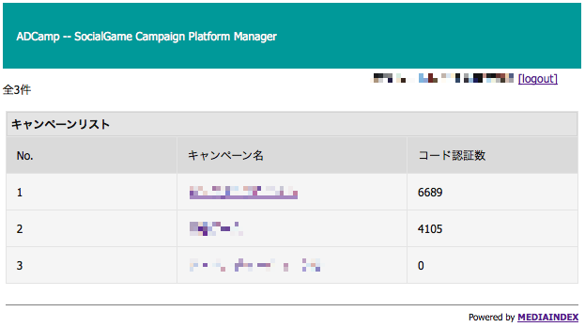
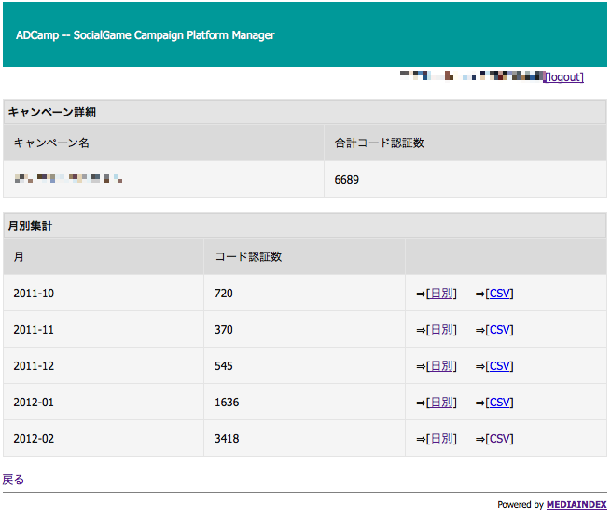
商品名：管理画面
１つのクライアントIDで、複数のゲームのキャンペーンを一元管理。運用が煩雑になりません。
承認データはリアルタイムに反映されます。
各キャンペーンごとに、月別、日別表示が可能。
また、成果データを月ごとにCSVファイルでダウンロードすることが可能。分析等にご利用をいただけます。
※CSVファイルは、campaign_code,user_id,regist_datetime（誘導時に付与したセッション情報、成果時にお送りいただいたクライアント管理のユーザー、承認日時）の３つの要素で構成されたデータとなります。
メディアインデックス株式会社
〒100-0014 東京都千代田区永田町2-14-3東急不動産赤坂ビル6F TEL:03-3580-6711

Slide 10
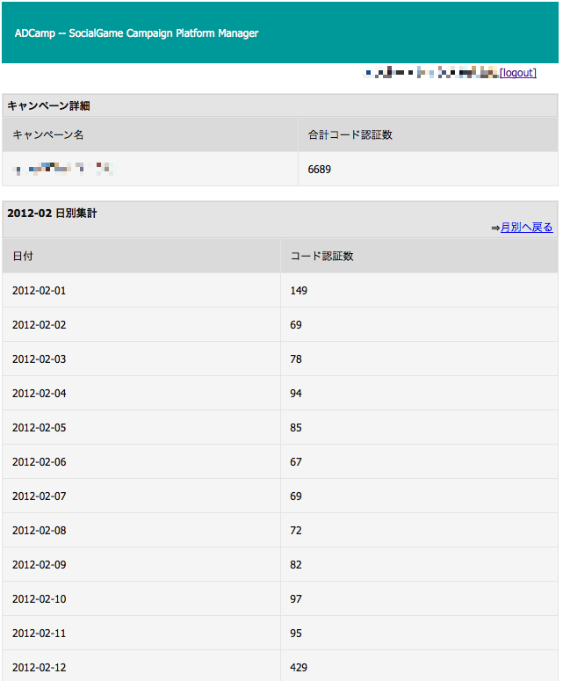
商品名：管理画面
各キャンペーンごとに、デイリーの詳細データを、リアルタイムにご確認いただくことが可能です。
メディアインデックス株式会社
〒100-0014 東京都千代田区永田町2-14-3東急不動産赤坂ビル6F TEL:03-3580-6711

Slide 11
adcamp の特徴
国内で唯一、SNS外部サイトへアフィリエイト出稿が可能。
最低単価 150円
１人獲得毎の成果報酬で出稿できるのは adcamp だけ。しかも、登録後にアイテムを獲得した場合にのみ成果報酬が発生するのでアクティブなユーザーにターゲットを絞って広告の予算を消化することが可能です。
課金率/MAU、ARPU、残存率、バイラル係数など、各ゲーム毎の実数値から成果報酬を算出し、各ゲームにあった単価、予算で広告を出稿できます。単価設定や、収益シュミレーションなど、コンサルティングを希望の場合は、無料で、私たちが全力でサポートいたします。
質の高いアクティブなユーザーを必要な数だけしっかりと誘導します。
予算管理
Adcampは、予算管理が可能です。毎月の限られた予算で、希望する人数をしっかりと誘導します。
オリジナリティの高い世界で唯一のシステムです。
特許技術
私たちは、他にはないアイデア、オリジナリティをとても大切にし、高い技術力で、アイディアを具現化してきました。インターネットの世界には、残念ながら、人のアイディアを盗用し、サービスを展開している心ない企業が沢山存在しています。アイデア、それは、考えだし具現化した企業の大切な知的財産です。私たちは、心ない企業から自分たちの財産を守るための１つの武器として、特許戦略をとっています。これまでに出した特許は国内、海外をあわせると、10を超え、既に国内で3つ、USで１つの重要な特許を保有しています。
メディアインデックス株式会社
〒100-0014 東京都千代田区永田町2-14-3東急不動産赤坂ビル6F TEL:03-3580-6711

Slide 12
商品名：adcamp キャンペーン アフィリエイト
【サービス名】
adcamp for フィーチャーフォン
adcamp for スマートフォン
【広告掲載面】
提携法人メディア、提携個人メディア(提携ASP経由)
弊社自社媒体
※掲載メディアの指定はできません。
【掲載料金】
フィーチャーフォン １会員獲得あたり150円～（成果保証）
スマートフォン １会員獲得あたり200円〜（成果保証）
最低お申し込み金額 30万円～
※毎月月末締めで集計し獲得分のみを翌月末までにお支払いください。
【掲載可否】
各SNSプラットフォーム上で展開するソーシャルゲーム
【入稿締切日】
配信希望日の３営業日前
【原稿規定】
次ページをご参照ください。
【停止ルール】
掲載期間中、予算が残っていても、掲載を中止することが可能です。
この場合、媒体の性質上、停止依頼日の翌日から５営業日（７日後）に停止をいたします。
ソーシャルゲームへの集客をアフィリエイトで！
１会員獲得あたり150円（スマートフォンは200円）からご出稿いただけます。
予算の上限を設定し、希望した数を希望した期間で集客いただけます。
最低お申し込み金額は３０万円～となります。
メディアインデックス株式会社
〒100-0014 東京都千代田区永田町2-14-3東急不動産赤坂ビル6F TEL:03-3580-6711

Slide 13
商品名：adcamp キャンペーン アフィリエイト 原稿規定
【原稿規定】
バナー（フィーチャーフォン192x53pix スマートフォン320x48pix）各1本以上
ゲーム紹介用の60x60pixの画像（Gree,mobageの一覧で使用されているもの）
ゲームの紹介文（全角20文字）
ゲームタイトルの画像（トップページ等で使用する大きな画像幅200pix以上と、ヘッダー等に使用する小さな画像の２パターンをご用意ください。）
ユーザーに付与するアイテムの画像（200x200pix以上）
訴求ポイント等のフリーテキスト（フリーテキストで紹介したいポイント等を200文字以内でおしらせください。）
メディアインデックス株式会社
〒100-0014 東京都千代田区永田町2-14-3東急不動産赤坂ビル6F TEL:03-3580-6711

Slide 14
商品名：adcamp キャンペーン アフィリエイト 原稿規定
【ステップメール原稿規定 （任意） テキストメールの場合】
ステップメールの機能を使用される場合のみご入稿ください。
登録直後、1日後、2日後、3日後、4日後、5日後、6日後、7日後、14日後、30日後の最大で計10回まで送信することが可能です。
それぞれのメールについて
＜＜本文＞＞
全角200文字以内（改行指定可能。絵文字、機種依存文字はNGとなります）
＜＜配信時刻＞＞
8時〜20時の間で指定してください。(分単位の指定はできません）
＜＜URL ＞＞
各プラットフォームのガジェットサーバー経由のURLで指定してください。（申込ゲーム以外のURLは入稿いただけません）
各メール毎に１URLご入稿いただけます。
メディアインデックス株式会社
〒100-0014 東京都千代田区永田町2-14-3東急不動産赤坂ビル6F TEL:03-3580-6711

Slide 15
商品名：adcamp キャンペーン アフィリエイト 原稿規定
【ステップメール原稿規定 （任意） デコメールの場合】
ステップメールの機能を使用される場合のみご入稿ください。
登録直後、1日後、2日後、3日後、4日後、5日後、6日後、7日後、14日後、30日後の最大で計10回まで送信することが可能です。
それぞれのメールについて
＜＜使用可能タグ エレメント＞＞
<body>
bgcolor 16進数カラーコード
<font>
color 16進数カラーコード
size 1〜7の半角数字
<hr>
color 16進数カラーコード
<div>
align left,center,rightによる位置指定
<a>
href リンク先URL指定
<img>
src 画像指定
<marquee>
behavior scroll(テロップ),alternate(スイング)
<blink>
※<br>タグは使用できませんので、改行を指定する場合は、
<div> </div>
としていただく事で、改行指定をいただけます。
※<center>タグは使用できませんので、
<div align="center">を使用してください。
＜＜使用可能画像ファイル＞＞
jpg または GIF画像（アニメーションGIF可）
＜＜使用制限等＞＞
画像枚数は最大2枚まで使用可
画像サイズは、合計で30KB以内
HTMLファイルは、10KB以内
リンク先指定は１つのみ。（同一URLにたいして、
複数のリンクを設定いただくことは可能です）
絵文字、機種依存文字、半角カナは使用不可となります。
＜＜配信時刻＞＞
8時〜20時の間で指定してください。(分単位の指定はできません）
＜＜URL ＞＞
各プラットフォームのガジェットサーバー経由のURLで指定してください。（申込ゲーム以外のURLは入稿いただけません）
各メール毎に１URLご入稿いただけます。
メディアインデックス株式会社
〒100-0014 東京都千代田区永田町2-14-3東急不動産赤坂ビル6F TEL:03-3580-6711

Slide 16
注意事項
お申込み前に必ずご確認をお願いいたします。
成果の承認処理について
成果の承認ポイントについては、アイテムを取得するページにおいて、クライアントサーバーから、adcampの認証URLに承認リクエストを送信しadcampよりOK（承認）のメッセージを返したタイミングをもって成果確定としております。adcampでは、承認処理時にフィーチャーフォンの場合は各デバイスの個体識別ID、スマートフォンの場合は、cookieを利用したブラウザベースの重複チェックと、承認リクエスト送信時にクライアントより付与いただくuser_idによる重複チェックのダブルチェックを行っております。ただし、adcampでは、ユーザーの登録日時（ゲームインストール日時）を知るすべを持ち合わせていないため、キャンペーン開始以前に既にゲームを始められていたユーザーに関する承認リクエストを送信された場合、過去にアイテムを取得していないユーザーの場合は、OK（承認）のリクエストを返してしまい成果のカウントがあがってしまうリスクがございます。別途導入資料にも記載させていただいておりますが、ユーザーがアイテムを取得されます際に、キャンペーン開始前にゲームをすでに始めれているユーザーについては、「新規会員向けのキャンペーンにつき既存会員にはアイテムは付与されません。」等のメッセージを出していただき、承認リクエストを投げないよう対応をお願いいたします。
開始導線の概念と考えられるリスクについて
キャンペーンを開始後、例えばプラットフォームの一覧ページからゲームをスタートしたユーザーが、その数日後にadcampのパートナーメディアにて広告をたまたま閲覧し、アイテムを取得しにいった場合、プラットフォームの仕様上、クライアント側でどこ経由で登録したユーザーかを知るすべがなく、また、adcampでも知るすべを持たないために、adcampに承認リクエストが送信されてきた場合は、成果として承認されるリスクがございます。上述のように、キャンペーン開始以前のユーザーに対する承認リクエストを送らないようにすることで、発生する確率はかなり少なくなることが予想されますが、仕様上発生するリスクがあるということをご理解いただき、ご出稿をご検討いただければ幸いです。（逆にadcamp経由でゲームを開始したが、アイテムの取得を忘れているユーザーも一定数存在し、そちらについては、仕様上、請求の対象からは外れております）
１週間ルールの適用（2012/2/20より新ルールを制定）
adcamp経由でユーザーを誘導する際に、「ゲーム開始から１週間以内にアイテムを取得してください」という案内をユーザーに行い、誘導をいたします。adcampの仕組み上、会員登録後、チュートリアルを突破したあとに、再度アイテム取得のページへ戻ってきて、アイテムを取得したタイミングを成果地点とするため、会員登録とアイテム取得（成果）までに仕様上タイムラグが発生いたします。この期間をより短くすることで、アクティブなユーザーに対してだけを成果と見なす事ができるようになるとともに、上述のリスクを最小限にする事が可能となります。アイテム取得の際に、ユーザーのゲーム開始日時をご確認いただき、当日より１週間以上前に登録しているユーザーに対しては、「アイテムの付与期間はゲーム開始後１週間以内となっております」等のメッセージを出していただき、承認リクエストを投げないよう対応をお願いいたします。
メディアインデックス株式会社
〒100-0014 東京都千代田区永田町2-14-3東急不動産赤坂ビル6F TEL:03-3580-6711

